Slide 1



Conception de Campagnes Publicitaires pour l'Écran
Futures Designed.
Module 2

Slide 2




Aperçu
La conception pour les écrans nécessite une combinaison d'expertise technique et de compréhension théorique. Cela inclut la connaissance de l'analyse d'écran, la théorie des couleurs, les principes de dimensionnement efficaces et la capacité d'adapter les conceptions à différentes variantes d'appareils tels que les ordinateurs de bureau, les ordinateurs portables, les tablettes et les téléphones mobiles. Ce module vise à équiper les individus des informations complètes et des compétences nécessaires pour créer des conceptions visuellement attrayantes et fonctionnelles pour les écrans numériques.

Slide 3
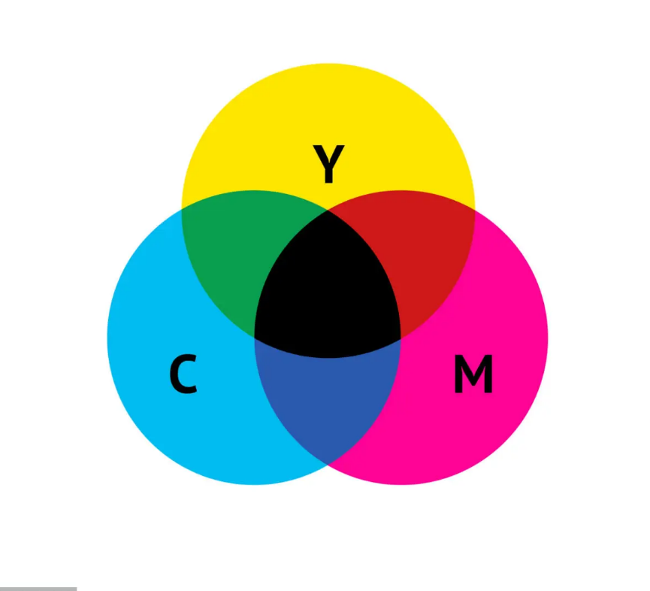
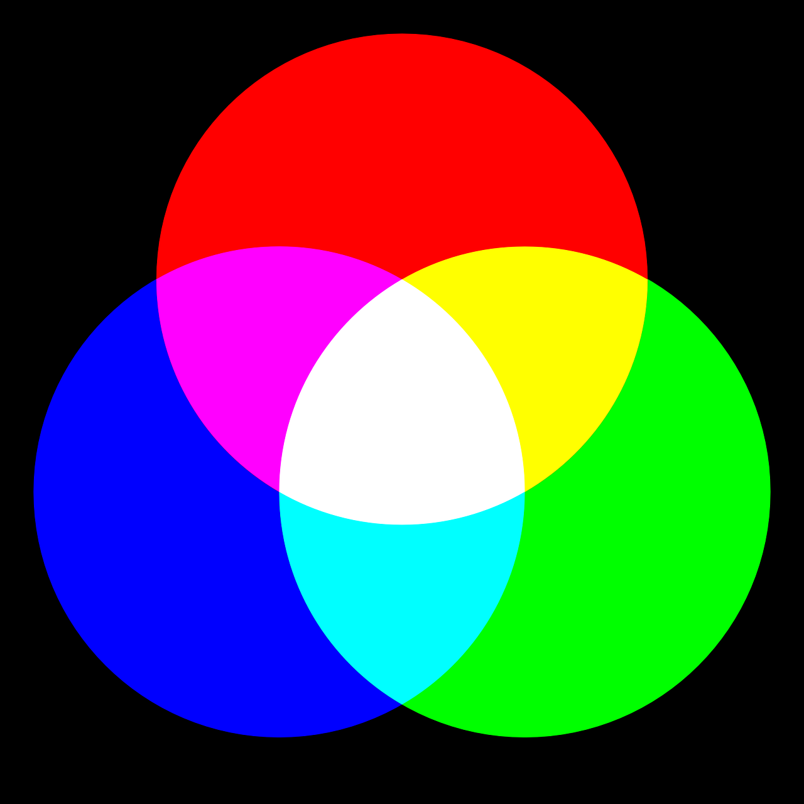
Couleur de l'Écran : Les Modèles de Couleurs à l'Écran Expliqués
Les deux modèles de couleurs primaires utilisés dans le processus de conception sont RVB (rouge, vert, bleu) et CMJN (cyan, magenta, jaune, clé/noir)

Slide 4
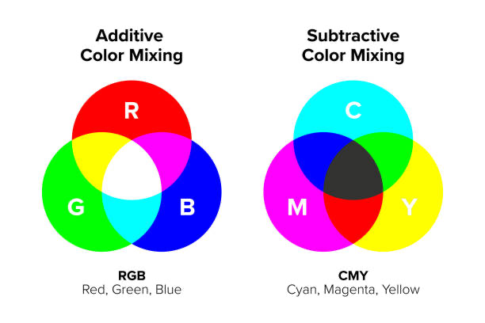
Couleur de l'Écran : Les Modèles de Couleurs à l'Écran Expliqués
Les couleurs RVB sont utilisées pour l'affichage à l'écran, notamment sur les télévisions, les écrans d'ordinateur et les appareils photo numériques. Le modèle RVB est un modèle de couleur additif, ce qui signifie que les couleurs sont créées en ajoutant différentes intensités de lumière rouge, verte et bleue. Chaque pixel d'un écran est composé de sous-pixels rouges, verts et bleus qui sont éclairés à différentes intensités pour créer une large gamme de couleurs.

Slide 5
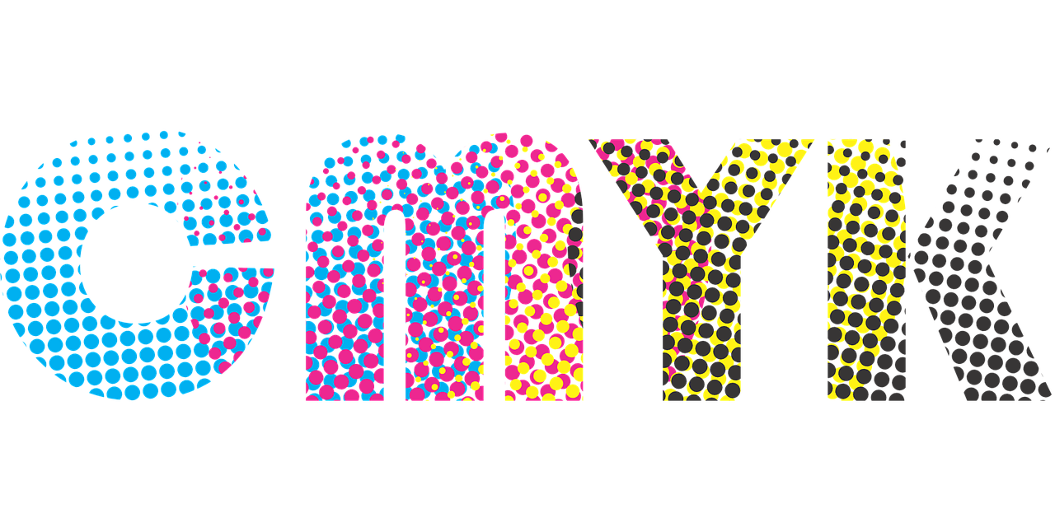
Couleur de l'Écran : Les Modèles de Couleurs à l'Écran Expliqués
D'autre part, les couleurs CMJN sont utilisées pour l'impression couleur. CMJN est un modèle de couleur soustractif, ce qui signifie que les couleurs sont créées en soustrayant des quantités variables d'encre cyan, magenta, jaune et noir. Combinées à pleine intensité, ces couleurs créent du noir. Lorsqu’ils sont imprimés sur du papier blanc, les points superposés d’encre cyan, magenta, jaune et noire créent différentes combinaisons de couleurs. Il est important de noter que les couleurs RVB apparaissent différemment sur le papier que sur un écran. Par conséquent, pour reproduire avec précision des images numériques ou des dessins imprimés, il est nécessaire de convertir les couleurs RVB en CMJN.

Slide 6
Couleur de l'Écran : Les Modèles de Couleurs à l'Écran Expliqués
Par exemple, si vous concevez un graphisme à la fois pour une utilisation numérique et pour l'impression, vous devrez convertir les couleurs RVB en CMJN pour vous assurer que la version imprimée correspond aux couleurs prévues.
Cette conversion peut être effectuée en ajustant le profil de couleur dans le logiciel de conception ou en utilisant un outil de conversion de couleur en ligne.
Notez qu'un fichier d'impression type aura l'aspect suivant : format A4 (297 mmx210 mm), couleur CMJN 300 ppp, alors qu'un fichier pour l'écran aura une couleur RVB 1080 pixels X 1920 pixels 72 ppp.

Slide 7
Couleur de l'Écran : Les Modèles de Couleurs à l'Écran Expliqués
La gamme de couleurs RVB englobe le spectre des couleurs qui peuvent être produites à l'aide du modèle de couleur rouge, vert et bleu. Chaque composant de couleur (rouge, vert et bleu) a une plage de 0 (représentant le noir) à 1 (représentant le blanc). Dans le cas d'une profondeur de couleur de 8 bits, la valeur de chaque composant varie de 0 à 255, offrant 256 niveaux pour chaque couleur. Cela donne un total de 16.777.216 couleurs possibles (256 x 256 x 256 x 256).

Slide 8
Couleur de l'Écran : Les Modèles de Couleurs à l'Écran Expliqués
En plus du RVB, la conception numérique utilise divers autres modèles de couleurs, tels que HSL (teinte, saturation, luminosité), HSLA (HSL avec un canal Alpha pour l'opacité) et RGBA (RVB avec un canal Alpha). Néanmoins, les valeurs hexadécimales (hexadécimales) sont devenues la norme pour spécifier les couleurs dans le développement web parce qu'elles sont représentées par des chiffres afin qu'elles puissent être facilement adoptées dans le codage web. Une autre raison pour laquelle les couleurs hexadécimales sont préférées est que les codes derrière ces couleurs aident les sites Web à se charger plus rapidement, garantissant ainsi que les utilisateurs/trices ne cliqueront pas loin d'un site à chargement lent et que les entreprises ne perdront pas de client(e)s en raison de la mauvaise performance du Web.
Voici un lien web expliquant l'utilisation des couleurs hexadécimales en détail :
https://www.istockphoto.com/blog/best-practices/design/hex-colors-guide#how-do-hex-colors-work

Slide 9
Schémas de Couleurs Numériques : Importance et Applications
De nombreuses études ont démontré que les couleurs influencent fortement les réponses cognitives et émotionnelles des consommateurs/trices. Cet effet s'étend à divers groupes démographiques et industries, soulignant le rôle important de la psychologie des couleurs dans la conception de la publicité.
Le choix d’un schéma de couleurs est un aspect crucial de la conception, que ce soit pour un site web, une campagne numérique ou tout autre projet visuel. Les couleurs choisies ne doivent pas seulement être visuellement attrayantes, mais aussi refléter l’identité de la marque clairement et efficacement. Une stratégie de marque bien exécutée est essentielle au succès d’une organisation pour diverses raisons. Une identité de marque unique est comme une personne avec des caractéristiques distinctes, ce qui transfère efficacement ce que l’organisation représente.

Slide 10
Schémas de Couleurs Numériques : Importance et Applications
Il est important de développer et d’intégrer cette identité dans le matériel marketing et le site web, avec la conception des couleurs jouant un rôle clé dans ce processus. Une combinaison de couleurs séduisante a le pouvoir de capter l’attention du client(e) et de laisser une impression durable, tandis qu’un mauvais choix de couleurs peut entraîner confusion ou indifférence. Une palette de couleurs efficace non seulement encourage l’engagement envers la marque, mais aide également à distinguer la marque de ses concurrent(e)s. La croyance en la marque est un facteur critique pour les entreprises et les client(e)s, car elle favorise des relations à long terme et la confiance.

Slide 11
Schémas de Couleurs Numériques : Importance et Applications
Choisir une couleur pour le site web de votre marque ou tout autre contenu numérique nécessite d’examiner de nombreuses variables. Une variable importante que vous ne pouvez pas contrôler est la façon dont les couleurs de votre marque apparaîtront sur les différents écrans, compte tenu des différents paramètres. Les nouveaux ordinateurs portables, les appareils plus anciens, les ordinateurs de bureau, les télévisions intelligentes, les nombreux téléphones mobiles et les écrans numériques peuvent créer des incohérences. Une vidéo qui semble joyeuse sur votre écran peut sembler terne ou trop lumineuse sur l’appareil d’une autre personne. Cela conduit à une expérience de marque différente. C’est pourquoi il est important de reconnaître que les écarts sont inévitables.
Même avec le même matériau, la façon dont il apparaît sur différents écrans reste imprévisible.

Slide 12
Schémas de Couleurs Numériques : Importance et Applications
Comme mentionné précédemment, l’application correcte des couleurs et des éléments de la marque peut être plus difficile que prévu. Un élément clé de l’identité de marque est souvent juste une couleur plate, comme le rouge Coca-Cola, utilisé de manière proéminente dans les designs. Bien que dans les impressions, le maintien de la cohérence avec cette couleur officielle soit rendu possible grâce au système de correspondance Pantone dans les fichiers numériques, la gestion se fait en utilisant le format hexadécimal. Les codes hexadécimaux commencent par un symbole # suivi d’une séquence de chiffres représentant des mélanges de couleurs. Les concepteurs/trices de sites web et les experts en marketing en ligne vous diront que les couleurs hexadécimales sont « sûres pour le web ». Cela signifie qu’ils sont constamment reproduits dans différents navigateurs et écrans Internet, bien que ce ne soit pas précis à 100% en raison des diverses différences d’écran mentionnées ci-dessus.
Voici un lien expliquant ces variables en détail
https://medium.com/digital-x-brand/nightmares-in-screen-color-2f57fe26e1ed

Slide 13
Taille d'Écran et Résolution d'Écran : Compréhension des Variations d’Appareils
La résolution d'écran fait référence au nombre de pixels qui composent les images sur un écran. Il est généralement représenté par une combinaison de pixels horizontaux et de pixels verticaux, tels que 1920 x 1080, qui est une résolution commune pour les moniteurs de bureau. Les écrans haute résolution peuvent accueillir plus de pixels, ce qui permet un affichage plus net et plus détaillé du contenu par rapport aux écrans basse résolution.

Slide 14
Taille d'Écran et Résolution d'Écran : Compréhension des Variations d’Appareils
La compréhension de la résolution et la taille de l'écran est essentiel pour les personnes qui travaillent avec des médias à l'écran. La taille de l'écran fait référence aux dimensions physiques de l'écran, généralement mesurées en pouces. D'autre part, la résolution de l'écran se réfère au nombre de pixels qui forment l'écran, généralement exprimé en largeur par la hauteur en pixels (par exemple, 1920 pixels x 1080 pixels). Il est important de noter que la taille et la résolution de l'écran sont indépendantes l'une de l'autre, ce qui signifie qu'un écran plus grand n'a pas nécessairement une résolution plus élevée et vice versa.

Slide 15
Taille d'Écran et Résolution d'Écran : Compréhension des Variations d’Appareils
Lorsqu’il s'agit de choisir la taille et la résolution de fichier idéales pour votre contenu numérique, il est crucial de tenir compte de la taille de l'écran. Les écrans plus petits peuvent afficher efficacement du contenu avec des résolutions plus faibles, tandis que les écrans plus grands nécessitent des résolutions plus élevées pour maintenir la netteté de l'image et la clarté visuelle. C'est pourquoi la taille et la résolution de l'écran sont des facteurs importants à considérer lors de la conception pour l'affichage à l'écran.

Slide 16
Taille d'Écran et Résolution d'Écran : Compréhension des Variations d’Appareils
Dans la conception web contemporaine, le design réactif permet aux sites web de s'adapter à différentes tailles d'écran, garantissant ainsi que le même contenu peut être affiché sur tous les appareils avec différents styles en fonction de l'espace disponible. Le design réactif est devenue de plus en plus importante avec l'utilisation généralisée des appareils mobiles pour l'accès à Internet. Il s'est imposé comme la solution standard pour l'affichage de contenu dans diverses tailles et résolutions d'appareils. Le design réactif offre de nombreux avantages par rapport à la création de versions de sites web mobiles distinctes, notamment la rentabilité et la simplification de la maintenance.

Slide 17
Taille d'Écran et Résolution d'Écran : Compréhension des Variations d’Appareils
De plus, la conception réactive a été intégrée à la conception d'applications web, permettant aux utilisateurs/trices d'accéder aux informations de manière transparente sur différents appareils. Des outils comme Bootstrap ont considérablement simplifié le processus de création d'applications web réactives, ce qui permet aux développeurs de créer plus facilement des applications qui offrent une expérience cohérente et conviviale sur divers appareils.
Voici un lien expliquant l'utilisation de responsive design :
https://1902software.com/blog/screen-resolution/

Slide 18
Tailles de Fichiers à l'Écran, Résolution, Normes de Format et Considérations
Les images numériques peuvent être codées en utilisant divers types de fichiers dont chacun a ses propres caractéristiques uniques. Certains des types de fichiers les plus courants pour les images numériques incluent JPG, GIF, TIFF, PNG, BMP et RAW. Ces types de fichiers sont utilisés pour stocker et afficher des images en format numérique, et chacun a ses propres avantages et inconvénients.

Slide 19
Tailles de Fichiers à l'Écran, Résolution, Normes de Format et Considérations
La compréhension des différences entre les types de fichiers et les techniques de compression correspondantes est essentiel pour choisir le format le plus approprié pour le stockage et et le partage d'images numériques. Chaque type de fichier a ses propres caractéristiques uniques et ses propres cas d'utilisation, et le fait de savoir comment choisir le bon format peut avoir un impact significatif sur la qualité et l'efficacité.
Lors de la compression des données, il est important de comprendre la distinction entre les méthodes avec et sans pertes. Un algorithme de compression sans perte conserve toutes les données originales dans un fichier, tout en trouvant les moyens les plus efficaces pour les représenter sans sacrifier la précision. Cela signifie que lorsque le fichier est décompressé, il sera identique à l’original. D’un autre côté, la compression avec perte permet un certain degré de perte de données pour obtenir une taille de fichier plus petite.

Slide 20
Tailles de Fichiers à l'Écran, Résolution, Normes de Format et Considérations
Pour utiliser un algorithme de compression sans perte, il est souvent nécessaire d'identifier des motifs récurrents dans les données, de les remplacer par des représentations sténographiques, ce qui réduit la taille globale du fichier sans compromettre les informations. Au contraire, un algorithme avec perte peut réduire la taille du fichier en stockant les informations colorées à une résolution inférieure à celle de l’image originale, comme l’œil humain est moins sensible aux changements de couleur mineurs sur de courtes distances.
La comprehension des différences entre la compression avec et sans perte est crucial pour choisir la bonne méthode de compression pour des applications spécifiques. Chacun a ses propres avantages et limites.

Slide 21
Tailles de Fichiers à l'Écran, Résolution, Normes de Format et Considérations
Les images peuvent contenir une large gamme de couleurs, les plus simples n'ayant que deux couleurs, telles que le noir et le blanc, qui ne nécessitent qu'un bit pour représenter chaque pixel. Dans les premiers temps de l'informatique personnelle, de nombreuses cartes vidéo ne pouvaient prendre en charge que 16 couleurs fixes. À mesure que la technologie progressait, les cartes vidéo ultérieures ont pu afficher 256 couleurs simultanément, sélectionnées dans une palette de 16 millions de couleurs. Les cartes vidéo d'aujourd'hui allouent 24 bits à chaque pixel, ce qui leur permet d'afficher 16 millions de couleurs sans aucune limitation. Certains écrans haut de gamme peuvent même afficher plus de 16 millions de couleurs. Le terme « TrueColor » est souvent utilisé pour désigner des images de 24 bits ou 16 millions de couleurs, car l'œil humain a des difficultés à distinguer des couleurs similaires dans cette plage. En outre, les caméras modernes avancées sont capables de capturer un spectre de couleurs encore plus large.

Slide 22
Tailles de Fichiers à l'Écran, Résolution, Normes de Format et Considérations
Différentes fonctions et objectifs sont associées à différents types de formats de fichiers image. Voici un aperçu des formats les plus fréquemment utilisés :
TIFF : Format flexible principalement utilisé pour le stockage sans perte d'images. Comme les fichiers ne sont pas compressés, ils ont tendance à être volumineux. Parfois, un algorithme de compression appelé LZW est utilisé, mais tous les programmes ne le prennent pas en charge. TIFF est le produit de la plus haute qualité d’un appareil photo numérique Il offre une meilleure qualité que le JPG, mais donne des fichiers plus volumineux. Le format TIFF est particulièrement adapté à l’édition et à la manipulation d’images numériques car il évite la dégradation à chaque enregistrement. Cependant, il n'est pas recommandé pour les images Web en raison de la taille importante des fichiers et des problèmes de compatibilité avec les navigateurs Web.

Slide 23
Tailles de Fichiers à l'Écran, Résolution, Normes de Format et Considérations
GIF : Il crée une table avec jusqu’à 256 couleurs sur un total de 16 millions. Il peut rendre des images avec moins de 256 couleurs exactement, mais pour les images avec beaucoup de couleurs, il utilise des algorithmes pour approcher les couleurs avec une palette limitée de 256 couleurs. Il réalise la compression en réduisant le nombre de couleurs et en remplaçant les motifs fréquents par une abréviation courte. Si votre image a moins de 256 couleurs et contient de grandes zones de couleur uniforme, GIF (Graphics Interchange Format) était historiquement un choix populaire pour les images sur Internet en raison de la petite taille des archives et sa capacité à maintenir une qualité d'image élevée. Cependant, en raison de la limitation de 256 couleurs par image, il n’est pas adapté aux photos qui nécessitent un spectre de couleurs plus large et une profondeur de couleur plus grande. Par conséquent, d’autres formats d’image tels que JPEG et PNG sont devenus plus populaires pour les photos en ligne. Le seul fichier GIF restant est destiné à être utilisé sur la page d’images animées.

Slide 24
Tailles de Fichiers à l'Écran, Résolution, Normes de Format et Considérations
PNG est également un format sans perte, mais compresse la taille du fichier en recherchant des motifs dans l’image. La compression est réversible, donc l’image est récupérée exactement. Si vous avez une image avec de grandes zones avec des couleurs uniformes mais plus de 256 couleurs, PNG est le meilleur choix. Il est similaire à GIF, mais prend en charge 16 millions de couleurs au lieu de seulement 256. Si vous voulez afficher une photo de haute qualité en ligne sans sacrifier la qualité, PNG est la meilleure option. Les navigateurs Internet actuels prennent en charge le PNG, qui est le seul format sans perte approuvé par les navigateurs Internet. Le PNG transcende le GIF sous presque tous ses aspects. Il crée des fichiers plus petits, permet plus de couleurs et supporte la transparence partielle. La transparence partielle peut être utilisée à de nombreuses fins pratiques, telles que l’atténuation et l’harmonisation du texte (lissage des polices)

Slide 25
Tailles de Fichiers à l'Écran, Résolution, Normes de Format et Considérations
JPG : Idéal pour les photos et images à ton continu avec de nombreuses couleurs. Il peut atteindre des facteurs de compression élevés tout en maintenant la qualité d’image. Le degré de compression est ajustable et à des niveaux modérés, il est difficile de distinguer une différence par rapport à l’original. C’est le format préféré pour la plupart des images trouvées en ligne. Vous pouvez maintenir une haute qualité même avec une compression importante. Lors de l’édition, utilisez le format du logiciel spécifique jusqu’à ce que la tâche soit terminée, puis convertissez-la en JPG. JPEG est le format de fichier le plus courant pour stocker des images sur les appareils photo numériques. Bien que l’utilisation de TIFF ou RAW puisse améliorer la qualité d’image, il est souvent difficile de remarquer la différence. Lors de la prise de vue d’images au format TIFF, il y a deux inconvénients par rapport à JPEG : une capacité réduite de la carte mémoire et des temps de traitement de transfert d’image plus longs. Le format JPG n’est pas adapté à l’art linéaire, car il a du mal à capturer efficacement les détails des couleurs unies et des bords nets. Dans de tels cas, les formats GIF et PNG sont plus appropriés.

Slide 26
Tailles de Fichiers à l'Écran, Résolution, Normes de Format et Considérations
RAW : Une option de sortie d'image disponible sur de meilleurs appareils photo numériques. Il est sans perte et plus petit que les fichiers TIFF de la même image. Cependant, il existe un format RAW différent pour chaque fabricant, et vous aurez peut-être besoin du logiciel du fabricant pour afficher les images. Si votre appareil photo prend en charge le format RAW, c'est comme si vous aviez une version numérique d'un film négatif contenant toutes les données d'image. Cependant, les fichiers RAW ne sont pas parfaits pour le partage ou l'impression. Il est préférable de les convertir en PNG ou JPG. Conservez une copie au format JPG et évitez de vous fier uniquement aux formats propriétaires pour le stockage à long terme. Bien que le format RAW soit idéal pour le stockage d'images dans l'appareil photo et pour le stockage temporaire sur votre ordinateur, il est important de créer un format TIFF, PNG ou JPG pour le stockage d'archives à long terme. La plupart des caméras qui prennent en charge le format RAW vous permettent d'enregistrer des images aux formats RAW et JPG, ce qui est recommandé. RAW conserve toutes les informations capturées par la caméra et permet plus d'options d'édition sans dégradation par rapport à JPG ou PNG.

Slide 27
Tailles de Fichiers à l'Écran, Résolution, Normes de Format et Considérations
BMP : Un format non compressé inventé par Microsoft. Il n'y a aucune bonne raison d'utiliser ce format.
Lorsque vous travaillez avec des programmes graphiques tels que Photoshop ou Paint Shop Pro, il est important d'enregistrer vos fichiers de travail dans les formats propriétaires du logiciel, tels que PSD ou PSP. Ces formats conservent toutes les capacités d'édition des programmes. Cependant, lorsque vous avez terminé l'édition, veillez à enregistrer votre résultat final dans un format standard tel que TIFF ou JPG. Pour les images Web, les formats les plus utilisés sont GIF, PNG et JPG. Par conséquent, il est préférable d'enregistrer vos images finales dans l'un de ces formats largement pris en charge.

Slide 28
Principes de Base de la Typographie pour les Écrans, la Sélection des Polices et la Lisibilité
Lorsque vous regardez une page Web ou tout contenu visuel sur un écran, que ce soit sur un téléphone ou un ordinateur de bureau, vous absorbez constamment le texte écrit. Peu importe l'attrait visuel du contenu, il perd sa signification si le texte n'est pas présenté dans une typographie agréable. Cet aspect est souvent négligé dans la conception numérique, ce qui fait qu'une grande partie du contenu à l'écran ne parvient pas à se connecter à son public cible.
Lors de la conception de contenu à l'écran, les principes de base du type et de la mise en page sont assez similaires à ceux utilisés dans l'impression. La différence majeure est le choix des familles de types lors de la conception d'un site Web. Plusieurs considérations importantes doivent être prises en compte lors du choix d'une police pour un site Web.

Slide 29
Principes de Base de la Typographie pour les Écrans, la Sélection des Polices et la Lisibilité
L'appareil de l'utilisateur/trice est une considération cruciale. Il est important de se rappeler que tous les appareils ne prennent pas en charge ou ne contiennent pas la police exacte utilisée sur un site Web. Lorsque cela se produit, l’appareil remplace automatiquement la police non prise en charge par une autre, ce qui peut entraîner des résultats visuels inattendus.
Par conséquent, il est essentiel de sélectionner des polices de caractères qui sont largement prises en charge sur différents appareils afin d'assurer une expérience cohérente et visuellement attrayante pour tous/toutes les utilisateurs/trices. Par exemple, l'utilisation de Google Fonts est fortement recommandée. En outre, les polices de secours (utilisées lorsque la police actuelle n'est pas disponible) et les services de polices Web peuvent contribuer à réduire le risque de divergences visuelles inattendues sur différents appareils.
Voici un lien expliquant pourquoi utiliser les polices Google :
https://johnwolfecompton.com/10-raisons-d'utiliser-google-fonts/

Slide 30
Notions de Base sur les Graphiques Animés et le Son
Dans le paysage publicitaire d'aujourd'hui, les images animées sont devenues indispensables à diverses fins, y compris la promotion de services et de produits ou la création de superproductions et de titres cinématographiques convaincants. Les professionnel(le)s de la publicité et les entreprises reconnaissent l'importance cruciale d'intégrer des images animées dans leurs campagnes pour se distinguer de leurs concurrent(e)s.
Exemples de publicités et d'études de cas réussies sur le mouvement numérique.
https://vidico.com/news/video-marketing-case-study/
https://www.socialmotionfilms.com/études de cas

Slide 31
Notions de Base sur les Graphiques Animés et le Son
Il existe un large éventail de logiciels, chacun offrant ses caractéristiques et capacités uniques. Compte tenu de la multitude d’options disponibles, prendre une décision éclairée sur le logiciel qui répond le mieux aux besoins individuels peut être une tâche complexe et débilitante.
En outre, il est essentiel de comprendre que les images animées, bien qu'elles soient percutantes, ne constituent qu'un seul aspect de la procédure globale de production vidéo. Outre les graphismes animés, les concepteurs/trices graphiques et les créateurs/trices de contenu numérique doivent également gérer divers aspects techniques, notamment le montage vidéo, la conception sonore, les réglages audio, la correction des couleurs et d'autres améliorations, qui sont tous essentiels pour produire un produit final raffiné et professionnel.

Slide 32
Outils et Logiciels pour la Conception de Mouvements
Des logiciels comme Adobe After Effects, Adobe Premiere, Adobe Photoshop, Blender, Maya, 3D Studio Max, Cinema 4D, Houdini, Da Vinci Resolve et Motion font partie des outils de création de graphiques animés les plus populaires.
Voici un lien avec plus de détails sur le logiciel ci-dessus :
https://bottlerocketmedia.net/motion-graphics-software-tools-for-design/#:~:text=Adobe%20After%20Effects%20is%20a,Illustrator%2C%20offering%20precise%20keyframe%20animation

Slide 33
Intégration du Son dans les Campagnes Numériques
Les concepteurs/trices graphiques et les créateurs/trices de contenu numérique se concentrent souvent principalement sur les éléments visuels, mais il est important de ne pas négliger l'impact de l'amélioration sonore et audio. Lorsqu'il est utilisé efficacement, le son a le pouvoir d'élever l'engagement en créant une expérience plus interactive et immersive pour le public.

Slide 34
Intégration du Son dans les Campagnes Numériques
L'intégration de l'audio dans le contenu engage les individus à la fois visuellement et phonétiquement, captant leur attention et prolongeant leur engagement. Pour intégrer efficacement le son dans les images animées, il est important de choisir le son approprié qui s'aligne sur le ton, le thème et le genre du contenu. Le choix de l'audio affecte profondément la façon dont le public interprète et réagit aux visuels. Le son peut susciter des réactions émotionnelles et s'harmoniser avec les visuels pour produire un flux continu et cohérent. Il est important que le son et les éléments visuels travaillent ensemble afin d'améliorer la narration, la transmission des messages et l'évocation des émotions. Par conséquent, les aligner dans le temps, le rythme et l'intensité est vital, rendant une sélection minutieuse de l'audio impérative. Ce niveau d'engagement accru peut mener à une meilleure notoriété de la marque et à une meilleure rétention du message.

Slide 35
Intégration du Son dans les Campagnes Numériques
La recherche a montré que l'inclusion d'éléments audio dans la publicité peut améliorer considérablement le rappel publicitaire par rapport aux publicités qui reposent uniquement sur des composants visuels. Par conséquent, l'intégration de l'amélioration du son et de l'audio dans le contenu numérique et la conception graphique peut avoir un impact important sur l'engagement du public et la rétention des messages.
Exemples et études de cas de conception sonore efficace dans les publicités et les interfaces numériques.
https://fastercapital.com/topics/successful-audio-branding-campaigns-from-top-brands.html
https://www.wearepowerhousestudios.com/the-power-of-sound-design-in-tv-ads/
https://educationalvoice.co.uk/sound-design-in-commercial-animation/
https://sonicminds.dk/the-role-of-sound-design-in-craft-memorable-products/
.

Slide 36






